Slide 1
Modelo detección de Fraude
Carlos Villarroel

Slide 2




Primera Caracterización de datos
6.362.620 Registros
6.354.407 Validos ~ 99,87%
8.213 Fraudulentos ~ 0,13%
5 tipos de Transacciones:
6.353.307 Clientes orígenes únicos
2.722.362 Clientes Destinatarios únicos
743 Unidades de tiempo
No correlación con campo de Fraude_auto
Pago
Transferencia
Retiro
Deposito
Debito

Slide 3
Estrategia de soluciones
Detección patrones
Data pura por transacción tiene baja dimensionalidad (12 campos)
Patrones pueden ser difíciles de identificar.
Tamaño reducido de transacciones fraudulentes facilitan la exploración
Múltiples aproches para enriquecimiento de datos.
Enriquecimiento + patrones
Cambio de Espacio
Espacio Cliente destinatario puede ser interesante
Necesidad de modelos datos y posible SQL para agilizar detección de patrones o entrenamiento ML
Modelo de ML
Facilidad para detectar patrones ocultos
Transacciones fraudulentas representa un universo pequeño del total (0,13%)

Slide 4
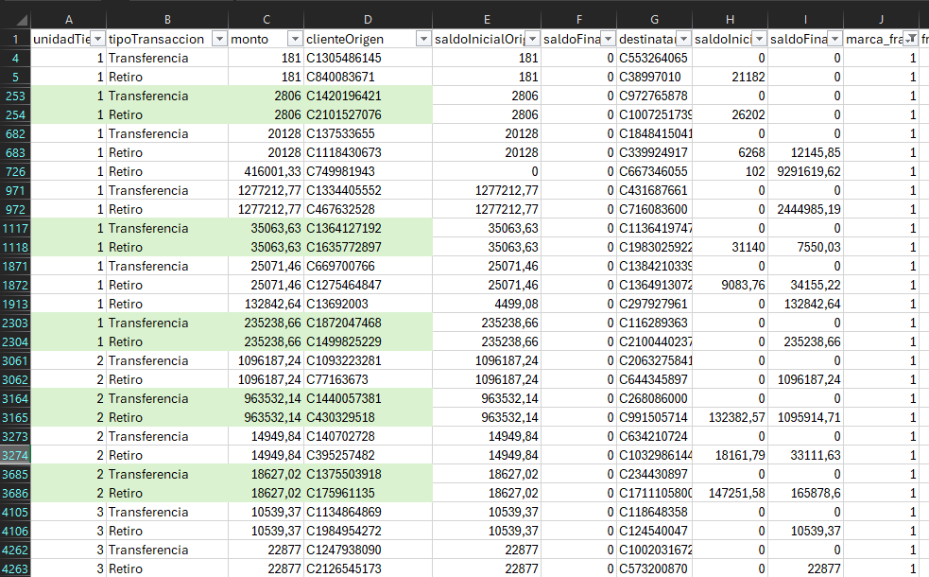
Primer análisis
Transacciones fraudulentas
Transacciones fraudulentas son “Transferencias” o “Retiros”
Retiros 4.116 de 2.237.500 (0,18%)
Transferencias 4.097 de 532909 (0,77%)
“Retiros” Fraudulentos suelen ser precedidos de una “Transferencia” por el mismo monto en tiempos continuos.
Primera Regla:
Si anterior a un “Retiro”, existe una “Transferencia” por un monto igual, la operación es marcada como Fraudulenta.

Slide 5
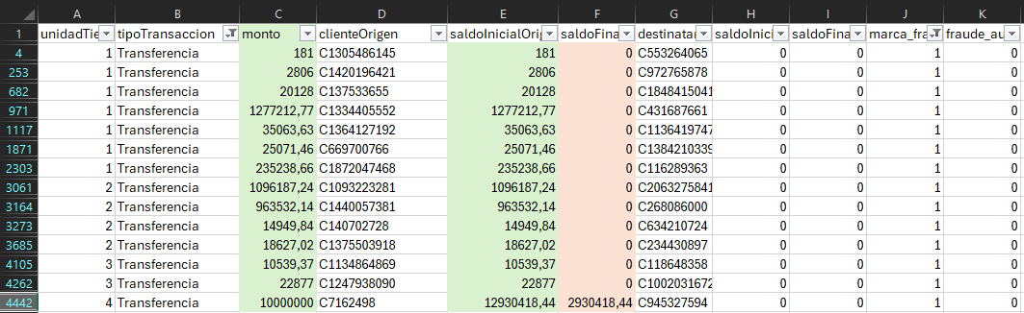

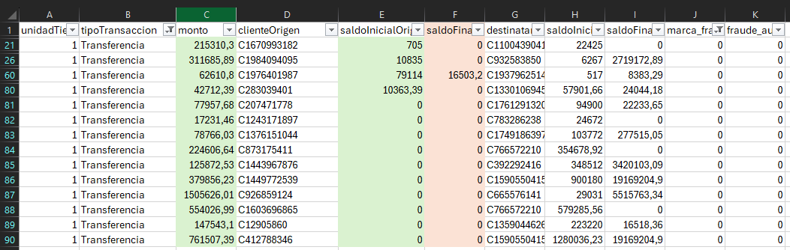

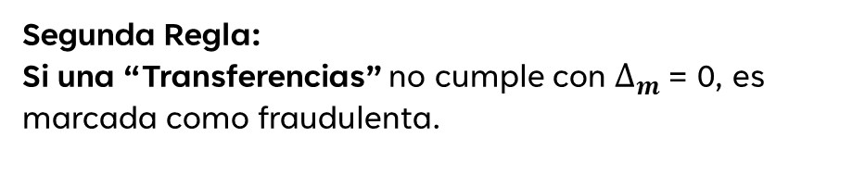


Segundo análisis
Transferencias fraudulentas
Es posible construir un campo calculado usando saldos iniciales, finales y monto que pueden tener información.
“Transferencias” fraudulentas suelen cumplir con relación de delta entre monto, saldo final e inicial.
$∆_{m}$ = SIO. – SFO. – monto = 0
Transferencias no fraudulentas
Segunda Regla:
Si una “Transferencias” no cumple con $∆_{m}$= 0, es marcada como fraudulenta.
¿Hace sentido lógico esta regla?
$∆_{m}$ = SIO. – SFO. – monto = 0

Slide 6
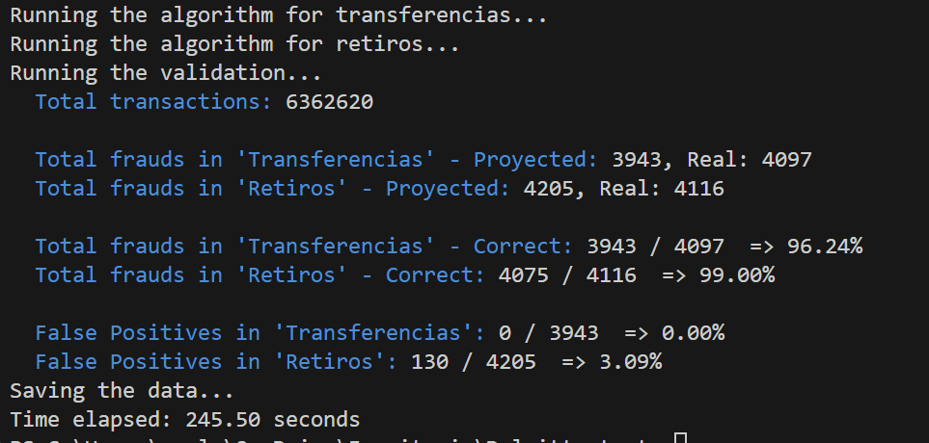
Resultados aplicación reglas
Total datos: | 6.362.620 | Tc: | 245 Seg.
 | Fraudes (Proy./Reales) | Aciertos Efectividad | Falsos positivos
Transferencias | 3943/4097 | 3943 (96,24%) | 0 (0%)
Retiros | 4205/4116 | 4075 (99% ) | 130 (3,09%)
Resultados sobre total datos

Slide 7
Puntos clave
Usando solo detección de patrones y enriquecimiento de datos logrados un elevado grado de precisión
La aparición de una simetría nueva al cambiar de espacio parece una opción reducida (alto nivel de simetrías en espacio original).
El avance a técnicas más sofisticadas como ML tiene que ser evaluado en base a trade off del esfuerzo.

